Slide 1



취뽀하자!
코딩 마스터즈 문제 리뷰 (양정우)
Make it possible

Slide 2
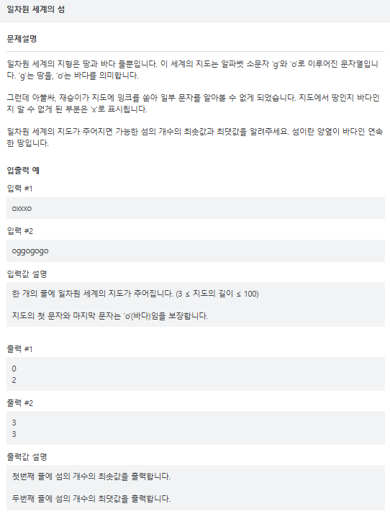
일차원 세계의 섬 (중급)
[문제 파악]
2. G는 섬 , o는 바다 , x는 미정
3. 섬은 양옆이 바다인 연속한 땅
4. 최소 섬의 개수, 최대 섬의 개수를 출력
[시간복잡도 고려]
N은 최대 100 > O(N) 완전탐색 O

Slide 3

나의 생각(문제 파악)
섬은 양옆이 바다인 연속한 땅> 섬 count는 언제일까?
한 단계 전이 섬이고 , 현재 바다일 때
1개
2개
3개

Slide 4

나의 생각(최소 섬의 개수 )
섬의 개수가 가능한 적게 지도를 그리고 싶다 어떻게 해야 할까?
A. 한 단계 전과 동일하게 그리면 섬의 개수를 최소화 할 수 있다

Slide 5
나의 생각(최대 섬의 개수 )
섬의 개수가 가능한 적게 지도를 그리고 싶다 어떻게 해야 할까?
A. 한 단계 전과 반대로 그리면 섬의 개수를 최대화 할 수 있다

Slide 6
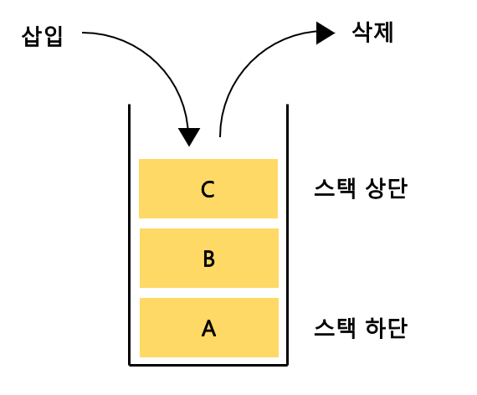
나의 생각(스택 자료구조 사용)
한 단계 전 바다 인지 , 섬인지 꼭 확인해야 함
== list[-1]
Stack

Slide 7
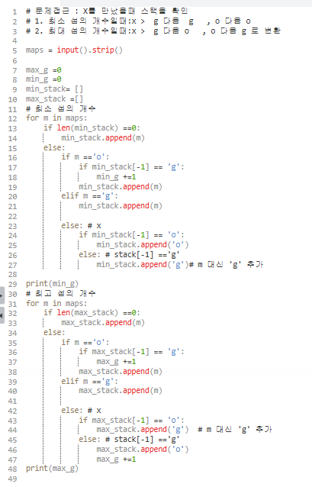
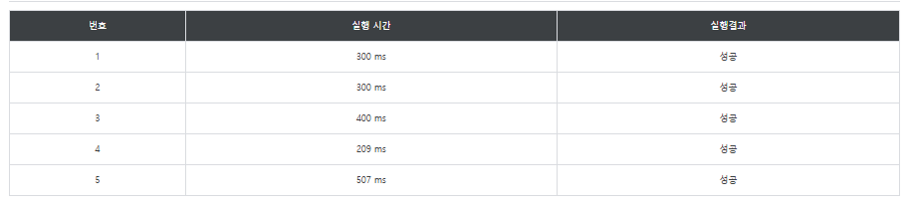

소스 코드

